Slide 1
Schimbările climatice: de la fundamentul fizic la riscuri și adaptare
Dr. Roxana Bojariu and Dr. Roxana Diana Burcea
Platforma Națională de Adaptare/Administrația Națională de Meteorologie
bojariu@meteoromania.ro roxana.cica@meteoromania.ro

Slide 2
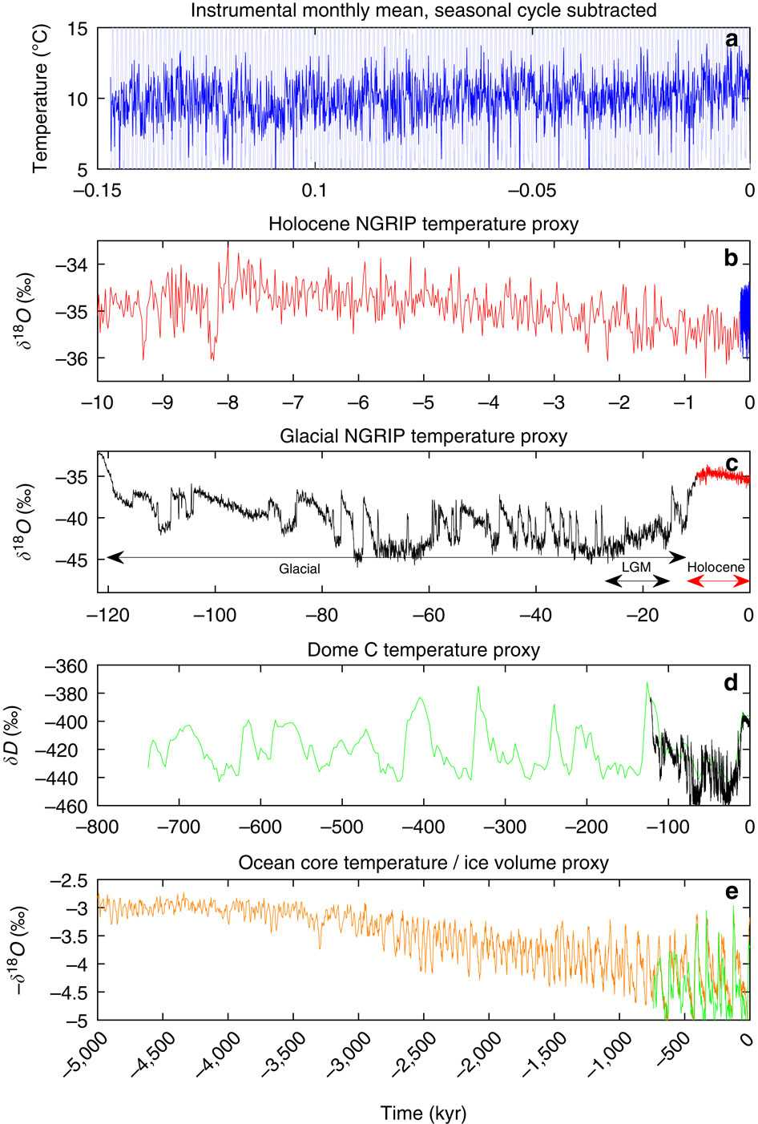
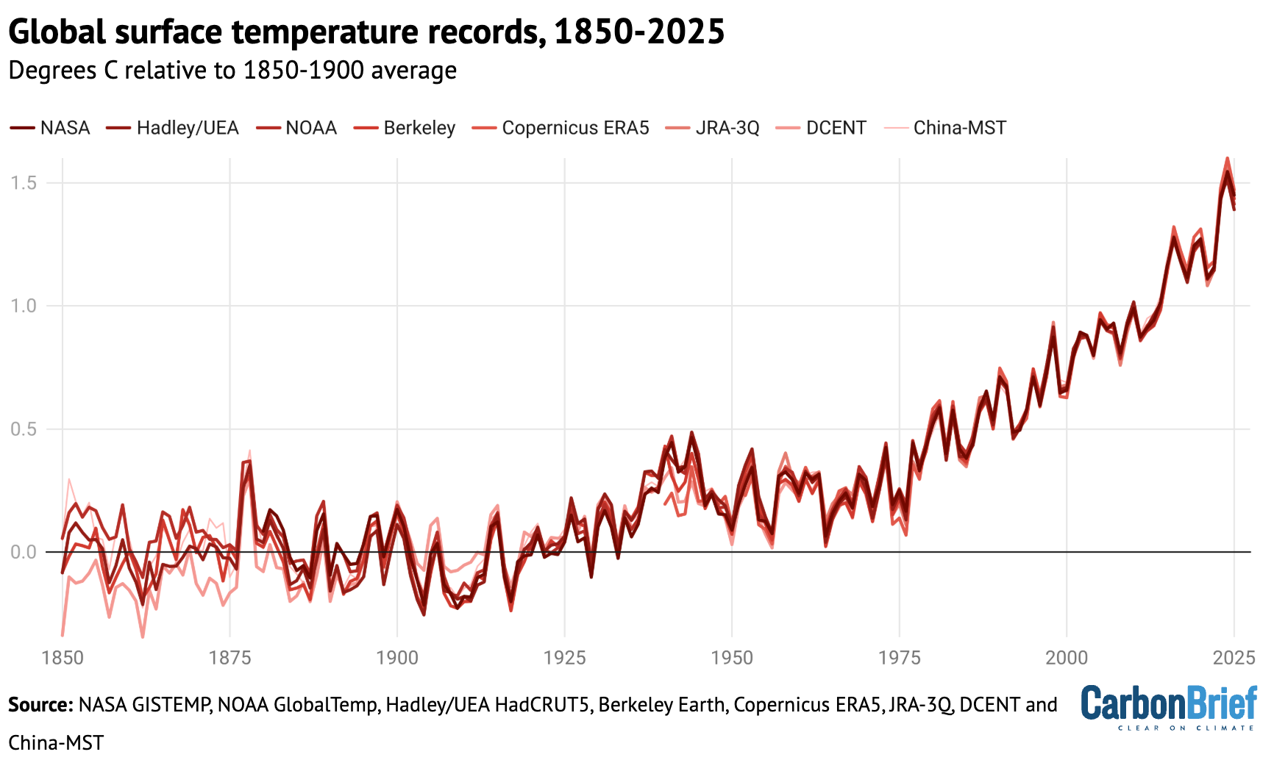
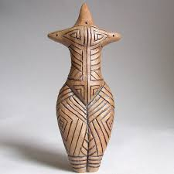
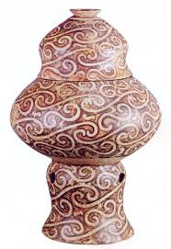

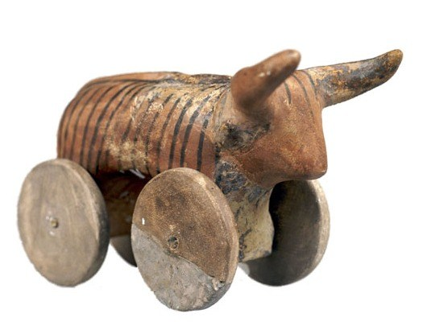

Trecutul (pre)istoric
Trecutul geologic
Prezentul
Problemele de mediu ale civilizațiilor dispărute
Cucuteni/Trypilian-Trypolie
Între 4400 și 3500 î.Hr., civilizația Cucuteni dispare concomitent cu o schimbare climatică regională către un regim mai arid. Aceștia obișnuiau să ardă pădurile pentru a obține mai mult teren destinat agriculturii. În noile condiții, agricultura a devenit nesustenabilă, iar marile așezări umane au dispărut.
Schimbarea climatică actuală afectează toate regiunile globului.
Amplifică conflictele mai ales în legătură cu resursele afectate de clima (energie, apă, alimente, etc.).
Amplifică migrațiile climatice într-un mod fără precedent în istorie.
Temperature variations in the last 5 million years
Source: Zhi-Gang Shao, Peter D. Ditlevsen. Contrasting scaling properties of interglacial and glacial climates. Nature Communications, 2016; 7: 10951 DOI: 10.1038/ncomms10951

Slide 3
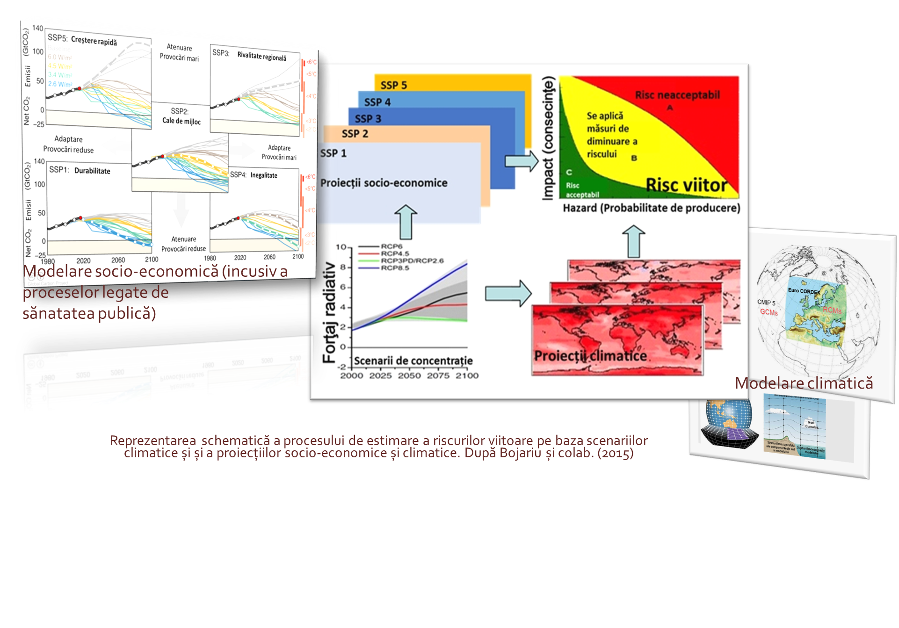
Viitor

Slide 4
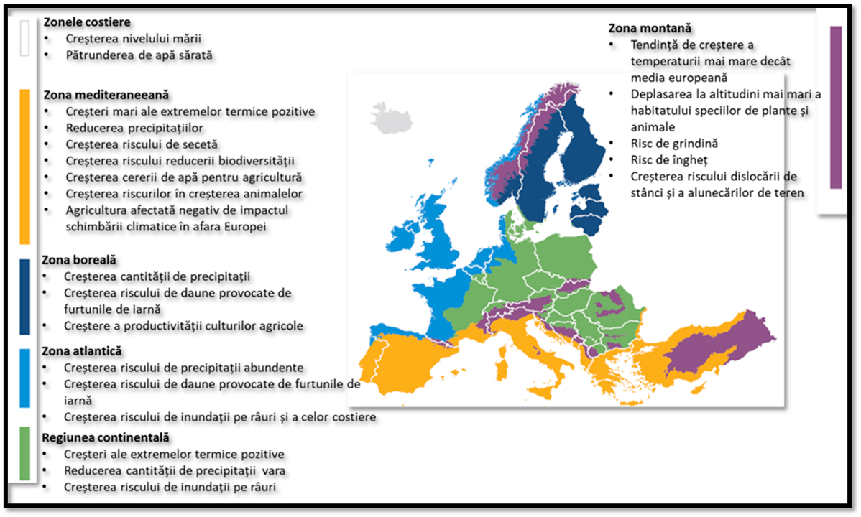
Impacturi climatice observabile în prezent
Principalele impacturi ale schimbării climatice în regiunile biogeografice ale Europei. După EEA (2019)

Slide 5
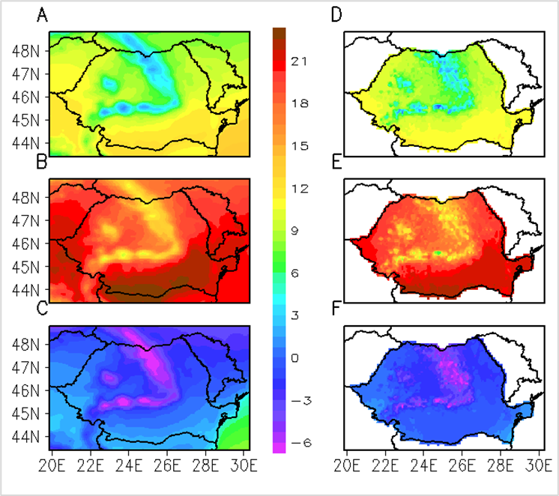
Pot modelele să reproducă clima României?
Temperatura medie anuală, de vară și iarnă (coloana din stânga) simulată cu ansamblul de modele climatice regionale din programul EURO - CORDEX (prezentate în tabelul 4) și temperatura medie anuală de vară și iarnă obținută din setul ROCADA, derivat din observațiile de la stațiile meteorologice din rețeua națională (coloana din dreapta) pentru perioada 1971-2000. Temperaturile sunt în °C. Bojariu si colab. 2021.
Mulțumiri lui Sorin Ionuț-Dascălu și Mădălinei Gothard pentru extragerea și prelucrarea datelor experimentelor numerice.

Slide 6
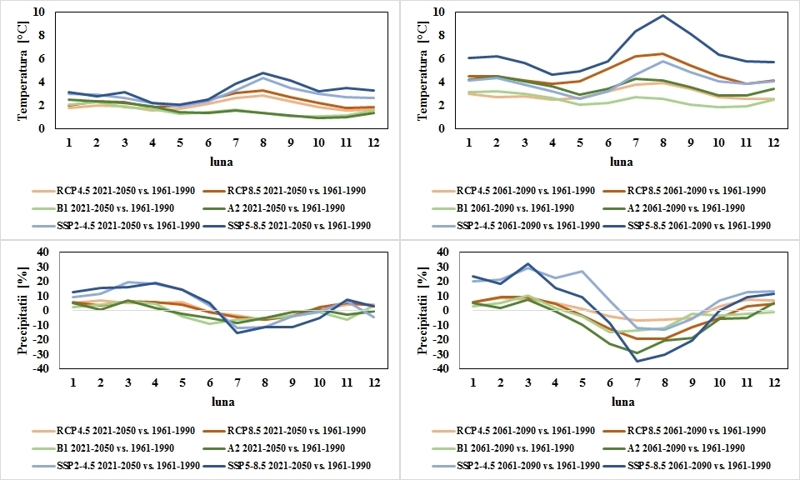
Rezultate ale modelelor în condițiile scenariilor climatice
Rezultatele bazate pe ansambluri de experimente numerice cu modele climatice indică pentru teritoriul României o creștere progresivă a temperaturii aerului în secolul 21, pentru toate anotimpurile, dar mai pronunțată vara și iarna.
Pentru viitorul apropiat (2021-2050), la nivelul României, rezultatele modelelor climatice analizate indică o creștere medie a temperaturii lunare în cea mai caldă luna a anului de peste 4 ° C și o reducere medie a cantității lunare de precipitații de până la 15 % în timpul verii, în cel mai pesimist scenariu (SSP2 RCP 4.5) (Bojariu et al, 2020).
Diferențele legate de scenariu sunt relativ mici în primele decenii ale secolului XXI. Diferențele mai mari în ceea ce privește schimbarea climatică sunt așteptate spre sfârșitul secolului XXI. Pentru scenariul pesimist (SSP5 RCP 8.5), creșterea medie a temperaturii pentru România poate depăși 9 ° C în lunile de vară (august), iar reducerea medie a cantității lunare de precipitații ajunge vara până la 35 % (Bojariu et al, 2019), în intervalul 2061-2090, comparativ cu intervalul 1961-1990.
În contextul încălzirii globale, schimbările climatice în România sunt modulate de factorii regionali. Modelarea regională și downscaling-ul dinamic oferă informații suplimentare, relevante pentru elaborarea de politici socio-economice, bazate pe carcteristicile regionale ale schimbărilor climatice (Bojariu et al., 2014; Bojariu et al., 2015).
Schimbarea în valorile medii lunare ale temperaturii aerului (figura de sus, în grd. C) și sumele lunare de precipitații (figura de jos, în %) în condițiile scenariilor de emisie și concentrație pentru 2021-2050 vs. 1961-1990 și 2061-2090 vs. 1961-1990. Aufost golosite date ale modelelor globale din programele CMIP3, CMIP5 și CMIP 6 (Bojariu și colab., 2020). Mulțumiri lui Sorin Ionuț-Dascălu și Mădălinei Gothard pentru extragerea și prelucrarea datelor experimentelor numerice.

Slide 7
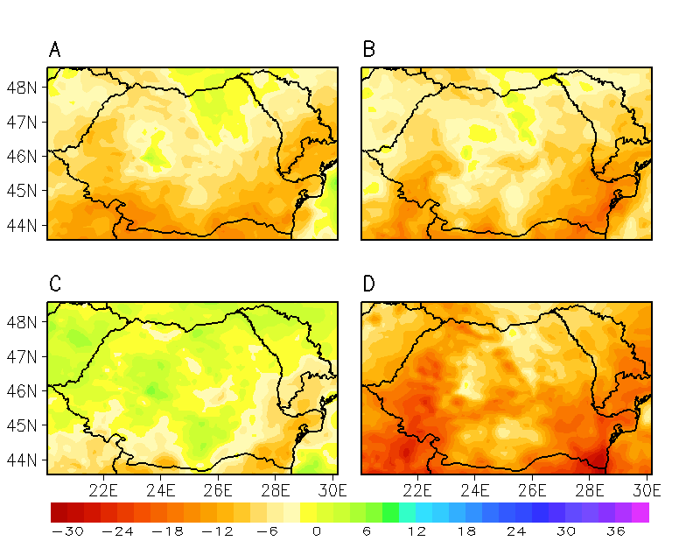
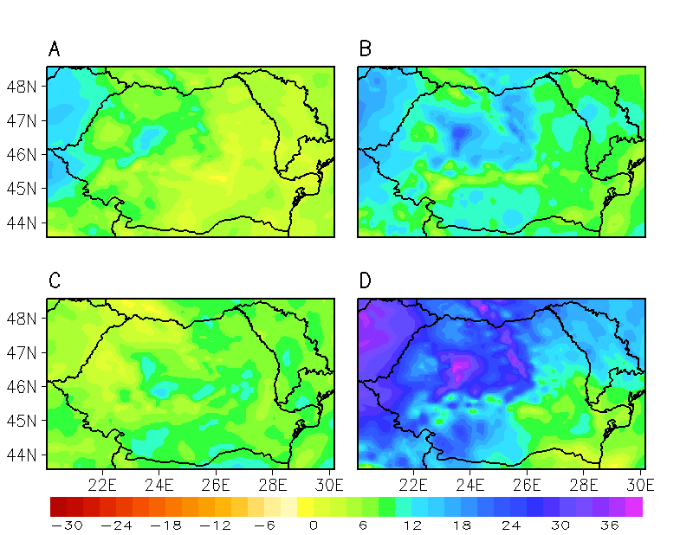
Rezultate ale modelelor în condițiile scenariilor climatice
Schimbarea în valorile medii de vară ale cantității de precipitații (în %) în condițiile scenariilor de concentrație pentru 2021- 2050 vs. 1971-2000 (stânga) și 2071- 2100 vs. 1971-2000 (dreapta), RCP 4.5 (rândul de sus) și RCP 8.5 (rândul de jos) (Bojariu și colab., 2020).
Schimbarea în valorile medii de iarnă ale cantității de precipitații (în %) în condițiile scenariilor de emisie și concentrație pentru 2021- 2050 vs. 1971-2000 (rândul din stânga) și 2071- 2100 vs. 1971-2000 (rândul din dreapta), RCP 4.5 (sus) și RCP 8.5 (jos) (Bojariu și colab., 2020).

Slide 8
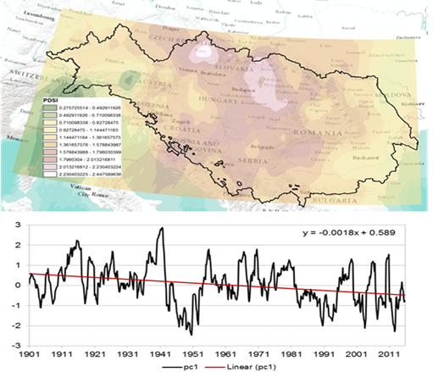
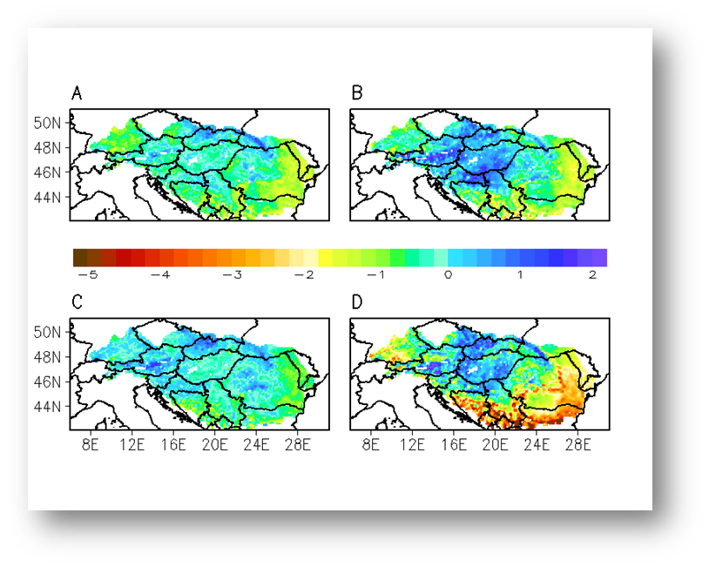
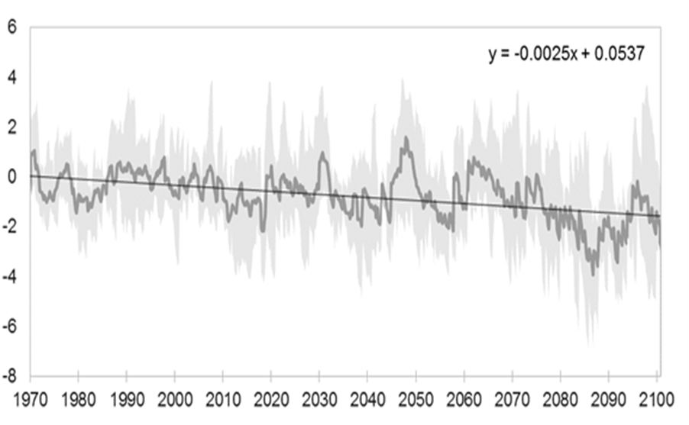
Rezultate ale modelelor în condițiile scenariilor climatice
Primul mod EOF al indicelui Palmer de severitate a secetei (PDSI/IPSS), lunile de vară, calculat pentru perioada 1901-2015, folosind datele CRU (rezoluție spațială 0.5 grd. x 0.5 grd) (Bojariu și colab., 2020).
Evoluția indicelui Palmer de severitate a secetei (PDSI/IPSS) pentru lunile de vară (iunie-august), mediat pe bazinul Dunării folosind rezultatele ansamblului format din 5 modele climatice regionale (Bojariu et al., 2018). Se observă tendința descrescătoare.
Schimbarea în valorile medii indicelui Palmer de severitate a secetei, pentru bazinul Dunării, în orizonturile de timp 2021-2050 vs. 1971-2000 (dreapta) și 20171-2100 vs. 1971-2000 (stânga), în condițiile scenariilor RCP 4.5 (sus) și RCP 8.5 (jos), pentru bazinul Dunării, calculate folosind rezultatele anasmablului de experimente numerice cu 5 modele regionale din programul EURO-CORDEX (Bojariu și colab., 2020).

Slide 9
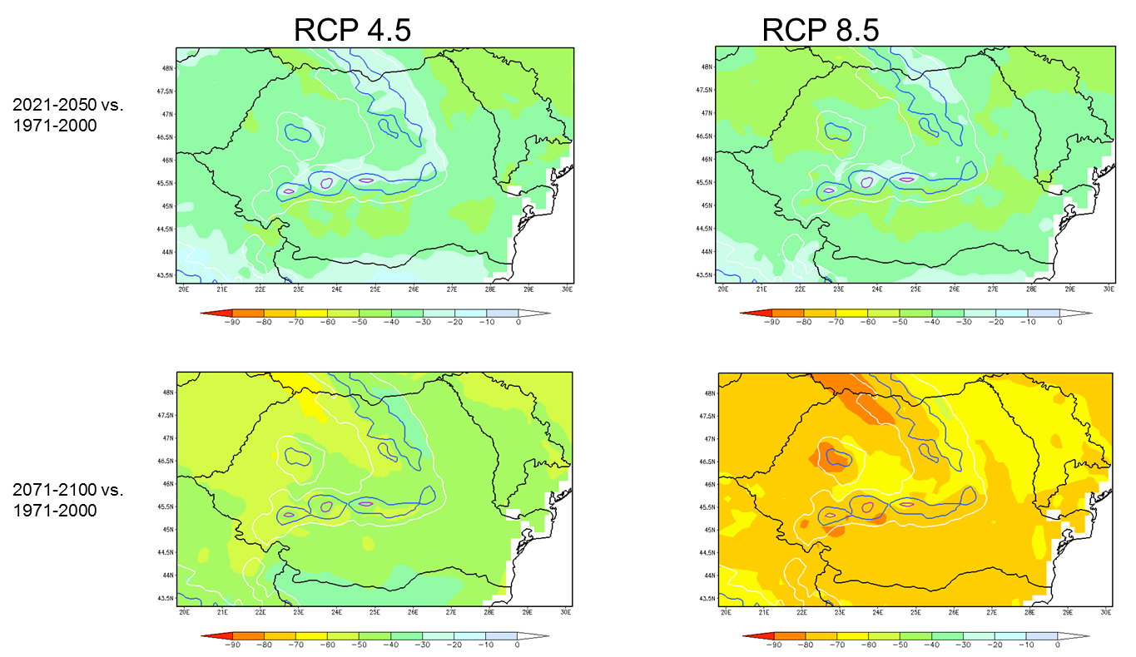
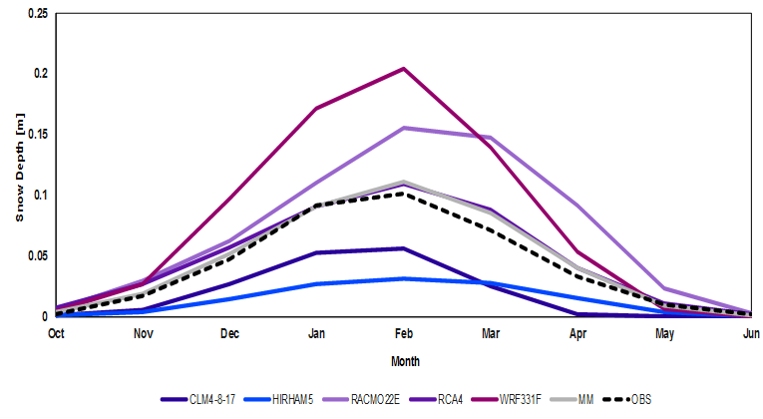
Rezultate ale modelelor în condițiile scenariilor climatice
Cantitățile medii sezoniere de zăpadă vor scădea puternic pe întreg teritoriul României. Scăderea grosimii stratului de zăpadă ar putea fi mai mare de 80% (comparativ cu perioada de referință octombrie-aprilie 1971-2001) în zonele din vestul, centrul și sudul României (Bojariu et al., 2017).
În munți, reducerea este ușor mai mică, variind de la 60% la 80% la sfârșitul secolului XXI, în condițiile scenariului pesimist (Bojariu et al., 2017). The reduction in snow amounts have impact on many socio-economic activities.
Analiza mediei ansamblului a 5 modele regionale arată o creștere a cantității de zăpadă ce se topește, în regiunea montană a României, în contextul schimbărilor climatice. Această creștere conduce la un risc crescut de inundații rapide în regiunile muntoase, în sezonul rece (octombrie-aprilie) (Bojariu et al., 2017).
Reducerea grosimii stratului de zăpadă (în %) pentru diferite orizonturi de timp, în condițiile scenariului moderat (RCP 4.5) și pesimist (RCP 8.5) (http://snowball.meteoromania.ro/about/about-snowball)
Grosimea medie a stratului de zapada la nivelul României simulat și observat pentru perioada istorică 1971-2000.

Slide 10
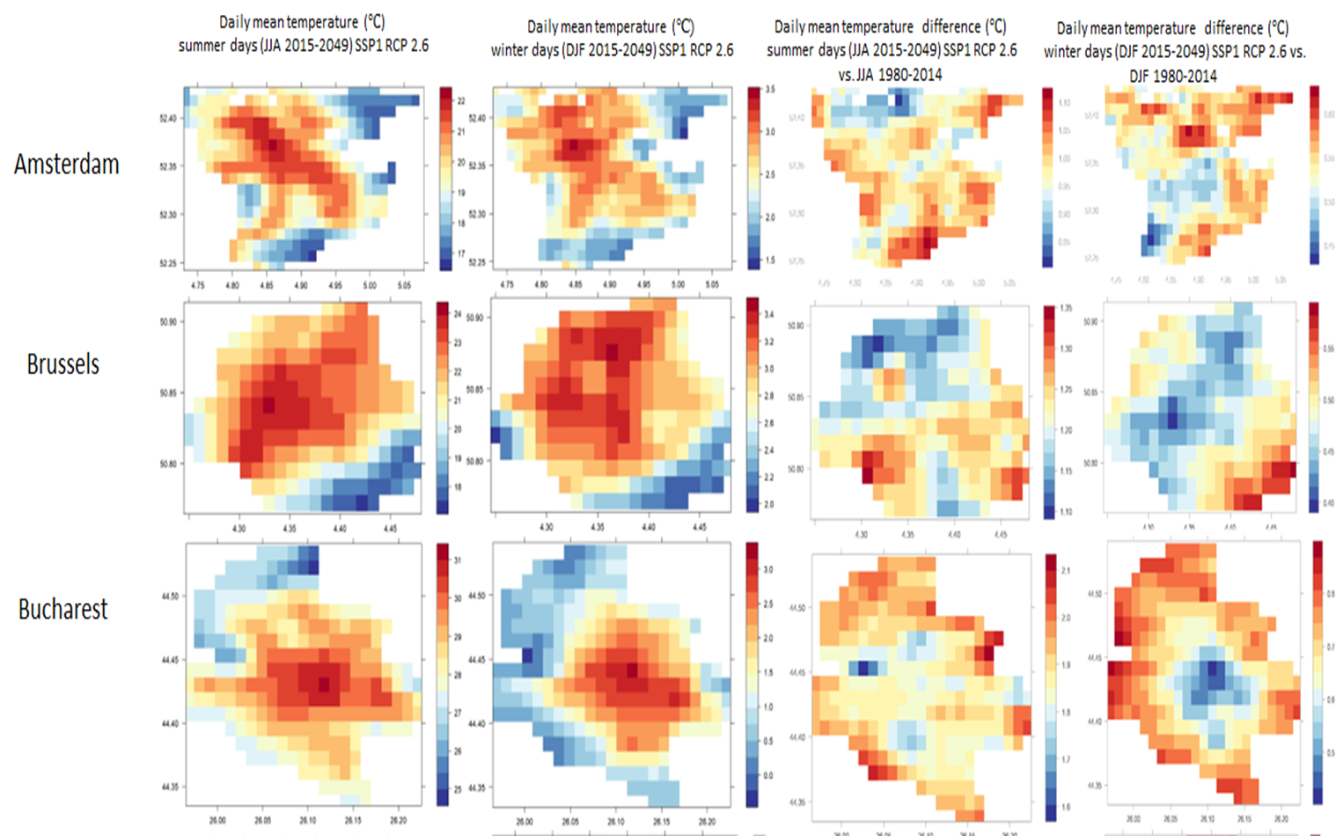
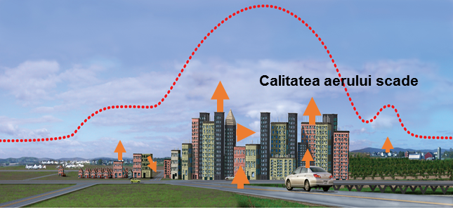
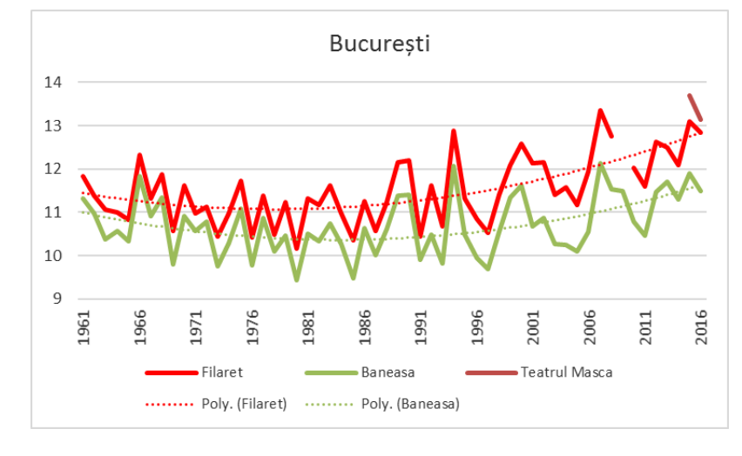
Insula de căldură urbană – prezent și viitor
Proiecții viitoare ale temperaturii zilnice ale suprafeței terestre folosind rezultatele WRF RCM în scenarii climatice și diferențe față de perioada istorică (exemple din proiectul EXHAUSTION) (pentru componenta de hazard a riscului)

Slide 11
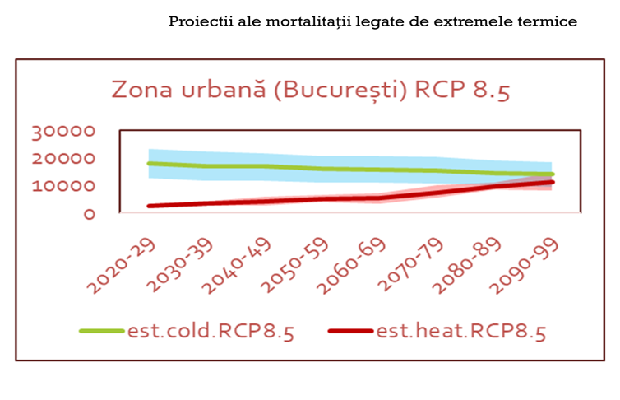
Insula de căldură urbană – prezent și viitor

Slide 12
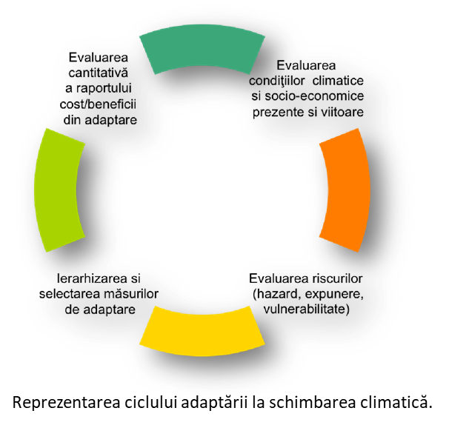
Dar... există soluții și oportunități pentru o dezvoltare socio-economică durabilă, cu o creștere a calității vieții, chiar în condițiile schimbării climatice.
Acțiuni climatic inteligente („smart climate”)
Atenuare
Adaptare
Smart
climate
Proiectele inteligente climatic sunt cele ce aduc simultan beneficii pentru adaptare, atenuare, mediu și economie.
Dezvoltare durabilă

Slide 13
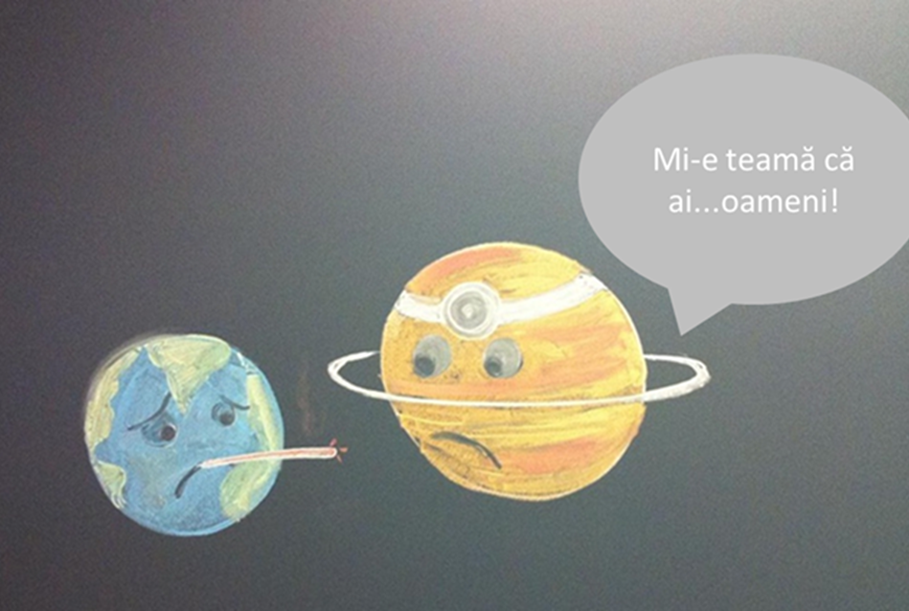
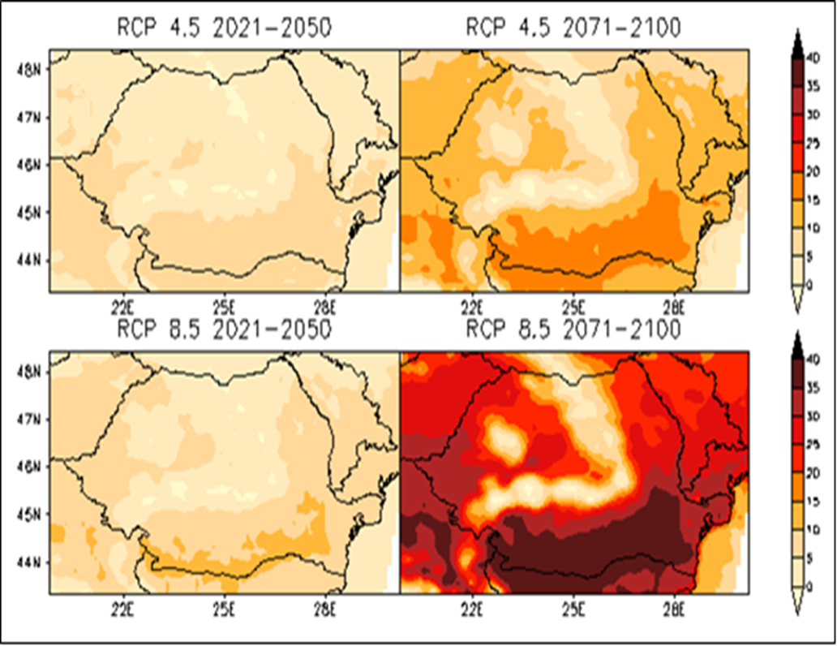

Incertitudini
1988
1990
1992
1995
1997
2001
2005
2007
2013
2015
2016
2018
2019
2021
IPCC established
The 1st IPCC Assessment Report
RIO
The 2nd IPCC Assessment Report
Kyoto
The 3rd IPCC Report (AR3)
Kyoto in
action
Decizii fundamentate științific –
Știința în tranziția verde
The AR4 of IPCC
The AR5 of IPCC
PARIS
COP21
Paris Agreement în action
IPCC Special Report on 1.5 grd.C warming
COP 24
Katowice
Special reports of IPCC on oceansand cryosphere and on land
COP 25
Modificările sezoniere relative ale numărului de zile cu un indice de confort THI ≥80, în perioada mai-septembrie, pentru intervalele 2021-2050 (coloana din stânga) și 2071-2100 (coloana din dreapta), în scenariile RCP45 (rândul de sus) și RCP85 (rândul de jos), comparativ cu perioada 1971-2000; rezultatele se bazează pe simulări EURO-CORDEX realizate cu patru modele climatice regionale (media celor patru modele).
Mai multă încredere
Madrid – Blue conference
Glasgow – Creșterea ambiției
COP 26
COP31
The AR6, AR7 of IPCC...and so on ☺

Slide 14
https://adaptationhubs.eu/
Vă mulțumim pentru interes

